Slide 1
第7章 MFC基础知识

Slide 2
7.1 MFC概述

Slide 3
以层次结构组织
是用来编写Windows应用程序的C++类集
封装了大部分API函数
提供了图形环境下应用程序的框架
提供了创建应用程序的组件
提供了大量的基类供程序员根据不同的应用环境进行扩充
MFC
允许在编程过程中自定义和扩展应用程序中的类
较好的移植性，可移植于众多的平台
MFC还很好地保持了程序的向下兼容性
http://msdn.microsoft.com/zh-cn/library/vstudio/bk77x1wx(v=vs.110).aspx

Slide 4
MFC不仅为用户提供了 Windows图形环境下应用程序的框架，而且还提供了创建应用程序的组件。
MFC框架是一种有效的方法实现在Windows上编程。 它使代码更具可迁移性，提供易于访问“困难编程的”用户界面元素和技术如OLE 和 Internet 编程。 此外，MFC 通过数据访问对象 (DAO) 和开放式数据库连接 (ODBC) 简化数据库编程，通过Windows网络套接字简化网络编程。

Slide 5
7.2 MFC类的组织结构及主要的类的简介

Slide 6
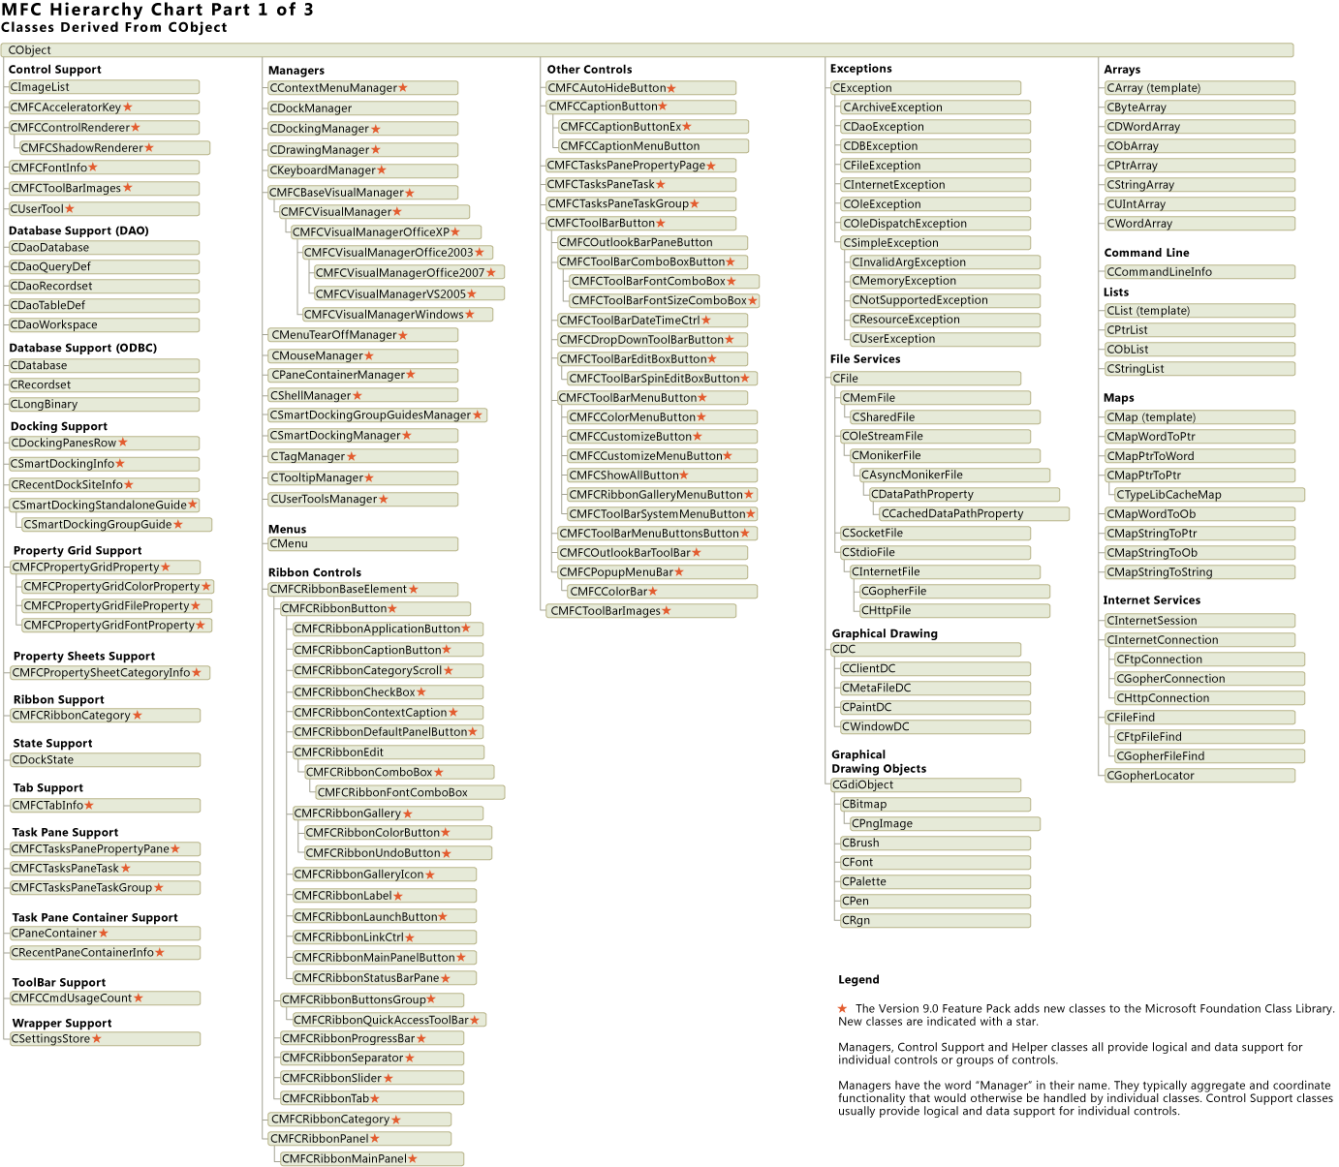
7.2.1 MFC类的组织结构
http://msdn.microsoft.com/zh-cn/library/ws8s10w4.aspx
看不清楚？上网查大图，网络学堂也给了层次结构图

Slide 7
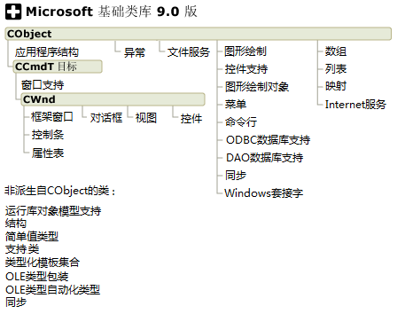
MFC库中的类按层次关系划分类：
http://msdn.microsoft.com/zh-cn/library/37f1f848.aspx

Slide 8
7.2.2 根类--CObject
对象的建立
是大多数MFC类的基类。串行化数据并获取有关类支持的运行时信息，是抽象基类。它提供了许多编程所需的公共操作。
对象的删除
串行化支持
绘图和打印类
输出(设备相关)类
绘图工具类
运行时信息
对象诊断输出
应用程序和线程支持类
命令相关类
文档类
文档模板类
视类(体系结构)
框架窗口(体系结构)
应用程序体系结构类
窗口、对话框和控件类
框架窗口类（窗口）
视类（窗口）
对话框类
控件条类
数组类
列表类
映射类
数组、列表和映射类

Slide 9
调试和异常类
调试支持类
异常类
文件I/O类
DAO类
ODBC类
文件和数据库类
OLE容器类
OLE服务器类
OLE拖放和数据传输类
OLE普通对话框类
OLE动画类
OLE动画类
OLE控件类
活动文档类
其他文档类
OLE类
ISAPI类
Windows Socket类
Win32 Internet类
Internet和网络工作类

Slide 10
关于CObject类 公用方法：
Name | Description
AssertValid | 验证对象有效性.
Dump | 将对象的内容转储到CDumpContext对象中
GetRuntimeClass | 返回对应该对象类的CRuntimeClass结构
IsKindOf | 测试该对象是否与指定类相关联
IsSerializable | 检查对象是否可以被串行化
Serialize | 从档案文件中读取或写入该对象
公用操作
Name | Description
operator delete | 释放无用的内存块
operator new | 分配一个大小为nSize字节的内存空间，并且记录new操作符在文件中的位置
http://msdn.microsoft.com/zh-cn/library/7k3448yy.aspx

Slide 11
7.2.3应用程序结构类
1.命令相关类
用于构造应用程
序框架的结构，
提供多数应用程
序公用的功能
应用程序体系结构类
2.窗口应用程序类
3.文档/视类
编写程序的任务是填充框架，添加应用程序专用的功能
4.线程基类
1．命令相关类：CCmdTarget类
该类是CObject的子类，它是MFC库中所有具有消息映射属性的基类。消息映射规定了当一对象接收到消息命令时，应调用哪一个函数对该消息进行处理

Slide 12
CCmdTarget类成员函数(详见afxwin.h)
BeginWaitCursor 显示沙漏光标。
DoOleVerb 执行OLE指定的事件。
EnableAutomation 允许CCmdTarget对象的OLE自动化。
EnableConnections 启用连接点事件。
EnableTypeLib 启用目标类型库。
EndWaitCursor 返回到以前的光标。
EnumOleVerbs 枚举对象的OLE。
FromIDispatch 返回与CCmdTarget有关的IDispatch对象的指针
GetDispatchIID 返回与IDispatch有关的CCmdTarget对象指针

Slide 13
GetIDispatch 返回指向 IDispatch 对象与 对象。
GetTypeInfoCount 获取一个对象提供的类型信息接口数目
GetTypeInfoOfGuid 获取对应于指定的GUID的类描述
GetTypeLib 具有指针类型库。
GetTypeLibCache 获取该类型库缓存。
IsInvokeAllowed 启用自动化方法调用。
IsResultExpected 如果自动化功能应返回值，则返回非零
OnCmdMsg 用来传递和发送消息、更新用户界面对象的状态
OnFinalRelease 在最后的OLE引用被释放后进行清理。
RestoreWaitCursor 还原一个沙漏光标。

Slide 14
2．线程基类：CWinThread类
所有线程的基类，可直接使用。CWinApp类就是从CWinThread类中派生出来的
先来了解一下线程和进程的概念：进程（process）和线程（thread）是操作系统的基本概念。
进程是一块包含了某些资源的内存区域。操作系统利用进程把它的工作划分为一些功能单元。进程中所包含的一个或多个执行单元称为线程。进程还拥有一个私有的虚拟地址空间，该空间仅能被它所包含的线程访问。
线程只能归属于一个进程并且它只能访问该进程所拥有的资源。当操作系统创建一个进程后，该进程会自动申请一个名为主线程或首要线程的线程。
应用程序（application）是由一个或多个相互协作的进程组成的。例如，Visual Studio开发环境就是利用一个进程编辑源文件，并利用另一个进程完成编译工作的应用程序。

Slide 15
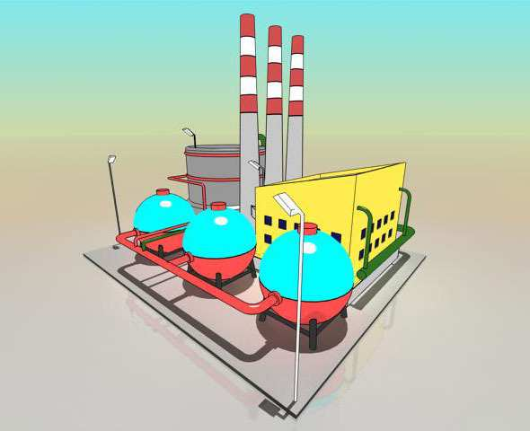


http://www.ruanyifeng.com/blog/2013/04/processes_and_threads.html
计算机的核心是CPU，它承担了所有的计算任务。它就像一座工厂，时刻在运行。
假定工厂的电力有限，一次只能供一个车间使用。也就是说，一个车间开工的时候，其他车间都必须停工。背后的含义就是，单个CPU一次只能运行一个任务。
进程就好比工厂的车间，它代表CPU所能处理的单个任务。任一时刻，CPU总是运行一个进程，其他进程处于非运行状态。

Slide 16


一个车间里，可以有很多工人。他们协同完成一个任务
线程就好比车间里的工人。一个进程可以包括多个线程。

Slide 17
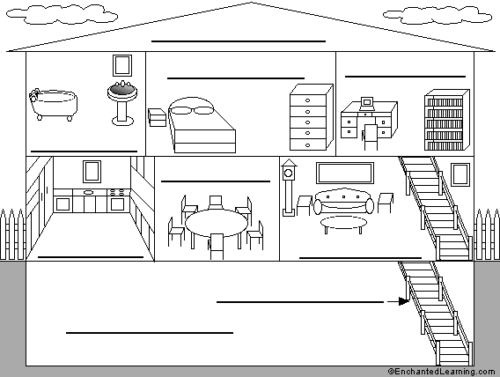
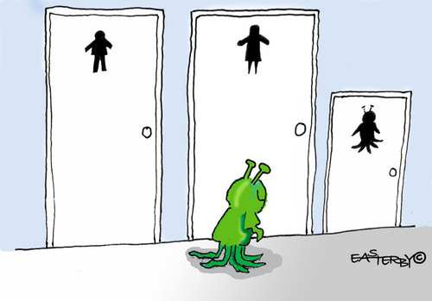
车间的空间是工人们共享的，比如许多房间是每个工人都可以进出的。这象征一个进程的内存空间是共享的，每个线程都可以使用这些共享内存。
但每间房间的大小不同，有些房间最多只能容纳一个人，比如厕所。里面有人的时候，其他人就不能进去。这代表一个线程使用某些共享内存时，其他线程必须等它结束，才能使用这一块内存。

Slide 18

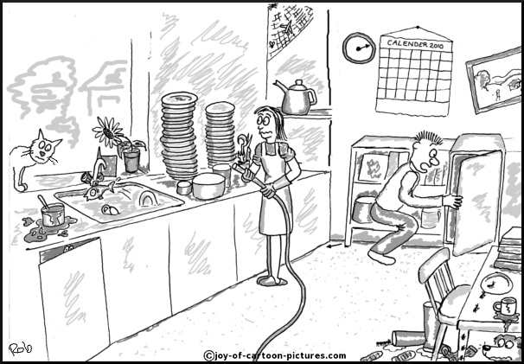

为防止他人进入可以在门口加把锁。先到的人锁上门，后到的人就在门口排队，等锁打开再进去。这就叫“互斥锁”，防止多个线程同时读写某一块内存区域。
还有些房间，可以同时容纳n个人，比如厨房。也就是说，如果人数大于n，多出来的人只能在外面等着。这好比某些内存区域，只能供给固定数目的线程使用。
这时的解决方法，就是在门口挂n把钥匙。进去的人就取一把钥匙，出来时再把钥匙挂回原处。后到的人发现钥匙架空了，就知道必须在门口排队等着了。这种做法叫做“信号量”，用来保证多个线程不会互相冲突。

Slide 19
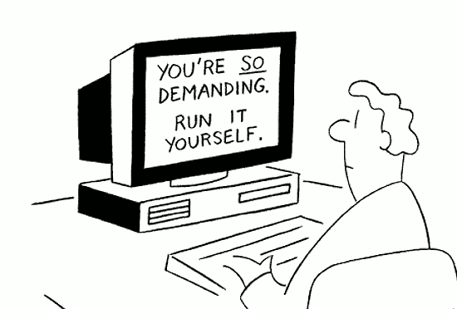
操作系统的设计，因此可以归结如下：
(1)以多进程形式，允许多个任务同时运行；
(2)以多线程形式，允许单个任务分成不同的部分运行；
(3)提供协调机制，一方面防止进程之间和线程之间产生冲突，另一方面允许进程之间和线程之间共享资源。
线程死锁指的是由于两个或多个执行单元之间相互等待对方结束而引起阻塞的情况。例如：
一个线程T1获得了对资源R1的访问权。
一个线程T2获得了对资源R2的访问权。
T1请求对R2的访问权但是由于此权力被T2所占而不得不等待。
T2请求对R1的访问权但是由于此权力被T1所占而不得不等待。
T1和T2将永远维持等待状态，此时我们陷入了死锁的处境！

Slide 20
这种问题比所遇到的大多数的bug都要隐秘，针对此问题主要有三种解决方案：
在同一时刻不允许一个线程访问多个资源。
为资源访问权的获取定义一个关系顺序。换句话说，当一个线程已经获得了R1的访问权后，将无法获得R2的访问权。当然，访问权的释放必须遵循相反的顺序。
为所有访问资源的请求系统地定义一个最大等待时间（超时时间），并妥善处理请求失败的情况。
前两种技术效率更高但是也更加难于实现。事实上，它们都需要很强的约束，而这点随着应用程序的演变将越来越难以维护。尽管如此，使用这些技术不会存在失败的情况。
大的项目通常使用第三种方法。事实上，如果项目很大，一般来说它会使用大量的资源。在这种情况下，资源之间发生冲突的概率很低，也就意味着失败的情况会比较罕见。我们认为这是一种乐观的方法。

Slide 21
CWinThread类构造函数：
http://msdn.microsoft.com/zh-cn/library/48xz4yz9.aspx
CreateThread 开始 CWinThread 对象的执行
ExitInstance 进行线程终止时的清理工作
GetMainWnd 查询指向线程主窗口的指针
GetThreadPriority 获取当前线程的优先级
InitInstance 实现线程实例的初始化
IsIdleMessage 检测特定的消息
OnIdle 进行线程特定的空闲操作
PostThreadMessage 截获线程消息和命令处理函数出现的所有未处理的异常
PreTranslateMessage 在消息被发送到Windows函数TranslateMessage和DispatchMessage之前过滤消息

Slide 22
TranslateMessage 和 DispatchMessage。
ProcessMessageFilter 在特定的消息到达应用程序之前截获消息
ProcessWndProcException 截获线程消息和命令处理函数出现的所有未处理的异常
PumpMessage 包含线程的消息循环
ResumeThread 递减线程的挂起计数
Run 线程的具有消息收发功能的控制函数，可重载以定制缺省的消息循环
SetThreadPriority 设置当前线程的优先级
SuspendThread 增加一个线程的挂起计数

Slide 23
公共数据成员：
名称 | 说明
m_bAutoDelete | 指定线程结束时是否要销毁对象
m_hThread | 当前线程的句柄
m_nThreadID | 当前线程的ID
m_pActiveWnd | 当一个OLE服务器被现场激活时指向容器应用程序的主窗口
m_pMainWnd | 保存指向应用程序的主窗口的指针

Slide 24
3．窗口应用程序类：CWinApp类
每个应用程序有且只有一个应用程序对象，在运行程序中该对象与其它对象相互协调，该对象从CWinApp类中派生出来。CWinApp类封装了初始化、运行、终止应用程序的代码。
http://msdn.microsoft.com/zh-cn/library/362kaah4.aspx

Slide 25
公共方法：
名称 | 说明
CloseAllDocuments | 关闭所有打开的文档
CreatePrinterDC | 创建一个打印机上下文
DoWaitCursor | 打开和关闭等待光标
EnableTaskbarInteraction | 启用任务栏交互
GetPrinterDeviceDefaults | 检索默认打印机
HideApplication | 在结束所有文档之前，隐藏应用程序
LoadCursor | 加载一种光标资源
LoadIcon | 加载一个图标资源
OnIdle | 执行特定于应用程序空闲时间处理的重写
OpenDocumentFile | 调用由框架打开文档从文件
ParseCommandLine | 分析各个参数和标志。命令行
PreTranslateMessage | 筛选器消息，并在调度到Windows之前函数 TranslateMessage 和 DispatchMessage
ProcessMessageFilter | 截获某些消息，然后在到达应用程序
ProcessShellCommand | 处理命令行参数和标志
WinHelp | 调用 WinHelp Windows功能
WriteProfileString | 写入项的字符串在应用程序的.INI文件

Slide 26
受保护的方法：
名称 | 说明
EnableShellOpen | 允许用户从打开Windows文件管理器的数据文件
LoadStdProfileSettings | 加载标准.INI文件设置并启用MRU文件列表功能
OnContextHelp | 在应用程序中处理SHIFT+F1帮助
OnFileNew | 实现 ID_FILE_NEW 命令
OnFileOpen | 实现 ID_FILE_OPEN 命令
OnFilePrintSetup | 实现 ID_FILE_PRINT_SETUP 命令
OnHelp | 在应用程序中处理F1帮助(使用当前上下文）
OnHelpFinder | 处理 ID_HELP_FINDER 和 ID_DEFAULT_HELP 命令
OnHelpIndex | 处理 ID_HELP_INDEX 命令并提供一个默认的帮助主题
OnHelpUsing | 处理 ID_HELP_USING 命令
RegisterShellFileTypes | 注册所有应用程序的Windows文件管理器的文件类型。
SetAppID | 显式设置应用程序用户应用程序的设计ID。 应调用此方法，将所有用户界面呈现给用户之前(最好的位置是应用程序构造函数）
SetRegistryKey | 在注册表中导致应用程序设置中而不是.INI文件
UnregisterShellFileTypes | 取消任何应用程序中使用Windows文件管理器的文件类型

Slide 27
公共数据成员：
名称 | 说明
m_bHelpMode | 指明用户是否处于Help上下文模式（通常用SHIFT+F1激活）
m_eHelpType | 指定应用程序使用的帮助的类型
m_hInstance | 标识应用程序的当前实例
m_lpCmdLine | 指向一个以null结尾的字符串，指定了应用程序的命令行
m_nCmdShow | 指定最初如何显示窗口
m_pActiveWnd | 当一个OLE服务器是现场可激活时，它指向容器应用程序的主窗口
m_pszAppID | 应用程序用户模型ID
m_pszAppName | 指定应用程序的名称
m_pszExeName | 应用程序的模块名称
m_pszHelpFilePath | 应用程序的帮助文件的路径
m_pszProfileName | 应用程序的.INI文件名
m_pszRegistryKey | 用于确定保存应用程序主要设置的完整的注册表键

Slide 28
4．文档/视类
文档对象由文档模板对象创建，管理应用程序的数据。视图对象表示一个窗口的客户区，显示文档数据并允许用户与之交互
文档类：http://msdn.microsoft.com/zh-cn/library/y59b487w.aspx
视图类：http://msdn.microsoft.com/zh-cn/library/ezc3635w.aspx
http://msdn.microsoft.com/en-us/library/ezc3635w.aspx

Slide 29
文档类的公共方法：
名称 | 说明
GetPathName | 返回文档的数据文件的路径
GetTitle | 返回文档的标题
InitializeSearchContent | 调用初始化搜索处理程序的搜索目录
IsModified | 指示是否已修改文档，则它上次保存了。
OnCloseDocument | 关闭文档
OnNewDocument | 创建新文档
OnOpenDocument | 打开现有文档
OnPreviewHandlerQueryFocus | 处理预览处理程序调用返回GetFocus功能的HWND
OnRichPreviewBackColorChanged | 更改背景色
OnRichPreviewFontChanged | 更改字体
OnSaveDocument | 调用将文档保存到磁盘
PreCloseFrame | 在框架窗口之前调用关闭
ReleaseFile | 显示文件使其可供其他应用程序
SetPathName | 设置文档使用的数据文件的路径
SetTitle | 设置文档的标题
UpdateAllViews | 更新所有视图

Slide 30
视图类的公共方法：
Name | Description
DoPreparePrinting | Displays Print dialog box and creates printer device context; call when overriding the OnPreparePrinting member function.
GetDocument | Returns the document associated with the view.
IsSelected | Tests whether a document item is selected. Required for OLE support.
OnDragEnter | Called when an item is first dragged into the drag-and-drop region of a view.
OnDragLeave | Called when a dragged item leaves the drag-and-drop region of a view.
OnDragOver | Called when an item is dragged over the drag-and-drop region of a view.
OnDragScroll | Called to determine whether the cursor is dragged into the scroll region of the window.

Slide 31
Name | Description
OnDrop | Called when an item has been dropped into the drag-and-drop region of a view, default handler.
OnDropEx | Called when an item has been dropped into the drag-and-drop region of a view, primary handler.
OnInitialUpdate | Called after a view is first attached to a document.
OnPrepareDC | Called before the OnDraw member function is called for screen display or the OnPrint member function is called for printing or print preview.
OnScroll | Called when OLE items are dragged beyond the borders of the view.
OnScrollBy | Called when a view containing active in-place OLE items is scrolled.

Slide 32
视类的保护方法
Name | Description
OnActivateFrame | Called when the frame window containing the view is activated or deactivated.
OnActivateView | Called when a view is activated.
OnBeginPrinting | Called when a print job begins; override to allocate graphics device interface (GDI) resources.
OnDraw | Called to render an image of the document for screen display, printing, or print preview. Implementation required.
OnEndPrinting | Called when a print job ends; override to deallocate GDI resources.
OnEndPrintPreview | Called when preview mode is exited.
OnPreparePrinting | Called before a document is printed or previewed; override to initialize Print dialog box.
OnPrint | Called to print or preview a page of the document.
OnUpdate | Called to notify a view that its document has been modified.

Slide 33
CView类还派生了如下类：
CCtrlView：允许使用树、列表、编辑控件视图结构
CDaoRecordView：在对话框中显示数据记录
CEditView：使用单行或多行编辑框
CFormView：包含对话框的控件和基于对话框模板资源的一个滚动视图.
CListView：允许使用带有列表框控件的文档-视图类视图.
CRecordView：在对话框中显示数据记录的视图
CRichEditView：允许使用RichEdit控件的文档视图类的视图
CScrollView：自动提供滚动条支持的视图
CTreeView：允许使用树状控件的文档视图架构的视图

Slide 34
在CWinApp中定义的部分函数的功能有时也可以通过MFC提供的全局函数来实现，这些全局函数一般都以Afx为前缀。
例如调用AfxMessageBox函数将弹出一个消息框，其功能与CWinApp中的DoMessageBox相同。AfxMessageBox原型如下：
int AfxMessageBox
( LPCTSTR lpszText,
UINT nType = MB_OK,
UINT nIDHelp = 0
)

Slide 35
7.2.4 可视对象类
1．窗口类：CWnd类
引入构造函数，构造一个CWnd对象
CWnd提供了MFC中所有窗口类的基本功能，是CCmdTarget类的子类
创建Windows窗口要分两步进行
调用Create建立Windows窗口，并将它连到CWnd对象上
http://msdn.microsoft.com/en-us/library/1xb05f0h.aspx
2．视类：CView类
该类表示框架窗口的客户区和显示文档数据并接收输入的客户区，其派生类主要有如下几种：
CScrollView：具有滚动功能的视的基类
CFormView：其布局在对话资源中定义的滚动视
CEditView：具有文本编辑、查找、替换和滚动功能的视

Slide 36
3．菜单类：CMenu类
该类是CObject类的子类，用于管理菜单。它是一个Windows HMenu的封装，提供了与窗口有关的菜单资源建立、修改、跟踪及删除的成员函数。
http://msdn.microsoft.com/en-us/library/d0s49351.aspx
4．对话框类：CDialog类
由于对话框是一个特殊的窗口，所以该类是从CWnd类中派生出来的。对话框子层次结构包括通用对话框类CDialog以及支持文件选择、颜色选择、字体选择、打印、替换文本的公共对话框子类。
http://msdn.microsoft.com/en-us/library/132s802t.aspx

Slide 37
5．控件类
控件子层次结构包括若干类，使用这些类可建立静态文本、命令按钮、位图按钮、列表框、组合框、滚动条、编辑框等。这些直观控件为Windows应用程序提供了各种输入和显示界面。
6．控件条类：CControlBar类
控件条子层次结构为工具条、状态条、对话条和分割窗口建立模型。该类是CToolBar、CStatusBar、CDialogBar的基类，负责管理工具条、状态条、对话条的一些成员函数。控件条指的是连接在主窗口框架的顶部或底部的小窗口
http://msdn.microsoft.com/en-us/library/946eh8h7.aspx

Slide 38
7．绘画对象类：CGdiObject类
图形绘画对象子层次结构以CGdiObject类为根类，可用于建立绘画对象模型，如画笔、刷子、字体、位图、调色板等。
http://msdn.microsoft.com/en-us/library/e1af4h6d.aspx
8．设备描述表类：CDC类
该类及其子类支持设备描述表对象，是CObject类的子类。CDC类是一个较大的类，包括许多成员函数，如映射函数、绘画工具函数、区域函数等，通过CDC对象的成员函数可以完成所有的绘画工作。
http://msdn.microsoft.com/en-us/library/fxhhde73.aspx

Slide 39
7.2.5 通用类
此类提供了许多通用服务，例如文件I/O、诊断和异常处理等，此外还包括如数组和列表等存放数据集的类
1．文件类：CFile类和CArchive类
用以编写输入输出处理函数
是所有异常情况的基类。不能直接建立CException对象，只能建立派生类的对象，用派生类来捕获指定的异常情况
2．异常类：CException类
这些类可以将多种对象存放到数组、列表和“ 映射”中。但这些收集类是模板，它们的参数确定了存放在集合中的对象类型。
3．模板收集类

Slide 40
CException的派生类如下。
CNotSupportedException：不支持服务异常
CMemoryException：内存异常
CFileException：文件异常
CResourceException：资源异常
COleException：OLE异常
CArchiveException：档案异常
CDaoException：基于DAO的数据库类异常
CDBException：数据库类异常
CUserException：终端用户操作异常

Slide 41
产生异常的原因描述将储存在异常对象的m_cause数据成员中。
例如CArchiveException 类的m_cause数据成员的可能值如下：
badClass:不能读错误对象类型中的内容
badIndex:无效文件格式
badSchema:无效对象版本
endOfFile:到达文件尾
Generic:不明异常
None:无异常
readOnly:试图向只读文件进行写操作
writeOnly:试图向只写文件进行读操作

Slide 42
7.2.6 OLE类
COleDocuemnt
COleItem
COleException
普通类
对象连接与嵌入子层次结构为支持OLE提供了很多类
客户类
COleClientDoc
COleClientItem
COleServer
COleTemplate
COleServerDoc
COleServerItem
服务器类
MFC中提供了对OLE技术体系的全方位的支持。它提供了OLE基类、可视编辑容器类、可视编辑服务器类、数据传送类、OLE对话类和杂项类等六种类来封装OLE技术。

Slide 43
COleBusyDialog Class
COleChangeIconDialog Class
COleChangeSourceDialog Class
COleClientItem Class
COleCmdUI Class
COleControl Class
COleControlContainer Class
COleControlModule Class
COleControlSite Class
COleConvertDialog Class
COleCurrency Class
COleDataObject Class
COleDataSource Class
COleDBRecordView Class
COleDialog Class
COleDispatchDriver Class
COleDispatchException Class
COleDocObjectItem Class
COleDocument Class
COleDropSource Class
COleDropTarget Class
COleException Class
COleInsertDialog Class
COleIPFrameWnd Class
COleIPFrameWndEx Class
COleLinkingDoc Class
COleLinksDialog Class
COleMessageFilter Class
COleObjectFactory Class
COlePasteSpecialDialog Class
COlePropertiesDialog Class
COlePropertyPage Class
COleResizeBar Class
COleSafeArray Class
COleServerDoc Class
COleServerItem Class
COleStreamFile Class
COleTemplateServer Class
COleUpdateDialog Class
COleVariant Class

Slide 44
7.2.7 ODBC数据库类
CDatabase：封装对数据源的连接，通过此连接应用程序可在该数据源上进行操作
http://msdn.microsoft.com/en-us/library/2dhc1abk.aspx
数据库类
CRecordset：封装了从数据源选出的记录
http://msdn.microsoft.com/en-us/library/92bcy0kw.aspx
这些类面向ODBC
且封装了ODBC API

Slide 45
IsOnFirstRecord、IsOnLastRecord
OnGetRecordset、OnMove
CRecordView：由CFormView派生，该类将记录集对象连接到显示当前记录的字段值的一个表单视图来简化操作。
CFieldExchange：提供上下文信息，支持在字段数据成员、记录对象的参数数据成员及数据源上的对应列表之间进行数据交换
CLongBinary：封装一存储句柄，用于存储二进制的对象，例如位图等
CDBException：记录数据存取处理过程中的失败产生的异常
常见数据库类

Slide 46
7.3 MFC 中全局函数和全局变量
以Afx为前缀的函数(数据库类函数和DDX函数除外)和变量，在目前的版本中，都表示全局函数或全局变量。
常见全局函数
AfxAbort： 无条件终止一个应用程序
AfxBeginThread： 创建一个新线程并执行它
AfxEndThread： 终止当前正在执行的线程
AfxFormatString： 格式化字符串
AfxMessageBox： 显示一个Windows消息框
AfxGetApp： 返回当前应用程序对象的指针
AfxGetInstanceHandle：返回标识当前应用程序对象的句柄
AfxRegisterWndClass：注册用于创建Windows窗口的窗口类

Slide 47
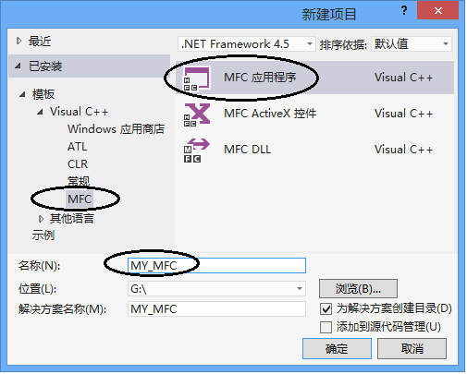
7.4 应用程序向导

